Slide 1
ОТВЕТСТВЕННОСТЬ ЗА ЛОЖНЫЕ СООБЩЕНИЯ ОБ УГРОЗЕ СОВЕРШЕНИЯ ТЕРРОРИСТИЧЕСКИХ АКТОВ

Slide 2
В системе преступлений против общественной безопасности такое деяние, как «заведомо ложное сообщение об акте терроризма, о готовящихся взрыве, поджоге или иных действиях, создающих опасность гибели людей, причинения значительного имущественного ущерба либо наступления иных общественно опасных последствий», является одним из наиболее тяжких.

Slide 3
Заведомо ложным сообщением об акте терроризма считается, если обстоятельства терроризма были выдуманы доносчиком, или у субъекта, который согласно сообщению, должен совершить терракт, нет фактической возможности совершить злодеяние.

Slide 4
В результате подобных действий причиняется серьезный материальный ущерб гражданам в частности и государству в целом, так как по ложному вызову незамедлительно выезжают сотрудники правоохранительных органов, противопожарной службы, скорой медицинской помощи, срываются графики работы различных учреждений и предприятий. В связи с такими сообщениями выезд «тревожных» групп, а также эвакуация граждан должны проводиться обязательно, что приводит к появлению у людей чувства страха, беззащитности и дискомфорта в создавшейся ситуации.
.

Slide 5
Правоохранительные органы всегда действуют из предпосылки существования реальной опасности, поэтому по всем поступившим подобного рода угрозам проводятся проверки, принимаются неотложные меры по поиску взрывных устройств и недопущению возможных негативных последствий. Как следствие, это приводит к вынужденному отвлечению сил и средств для предотвращения мнимой угрозы в ущерб решению задач по обеспечению общественной безопасности.

Slide 6
ЗАВЕДОМО ЛОЖНОЕ СООБЩЕНИЕ ОБ АКТЕ ТЕРРОРИЗМА – УГОЛОВНО НАКАЗУЕМОЕ ДЕЯНИЕ!

Slide 7
Понятие «терроризм» произошло от латинского слова - «terror» -страх, ужас. Правовое определение терроризма дано в Федеральном законе Российской Федерации «О борьбе с терроризмом»:
«Терроризм – насилие или угроза его применения в отношении физических лиц или организаций, а также уничтожение (повреждение) или угроза уничтожения (повреждения) имущества и других материальных объектов, создающие опасность гибели людей, причинения значительного имущественного ущерба либо наступления иных общественно опасных последствий, осуществляемые в целях нарушения общественной безопасности, устрашения населения или оказания воздействия на принятие органами власти решений, выгодных террористам, или удовлетворения их неправомерных имущественных и (или) иных интересов; посягательство на жизнь государственного или общественного деятеля, совершенное в целях прекращения его государственной иди иной политической деятельности либо из мести за такую деятельность; нападение на представителя иностранного государства или сотрудника международной организации, пользующихся международной защитой, а равно на служебные помещения либо транспортные средства лиц, пользующихся международной зашитой, если это деяние совершенно в целях провокации войны или осложнения международных отношений» .

Slide 8
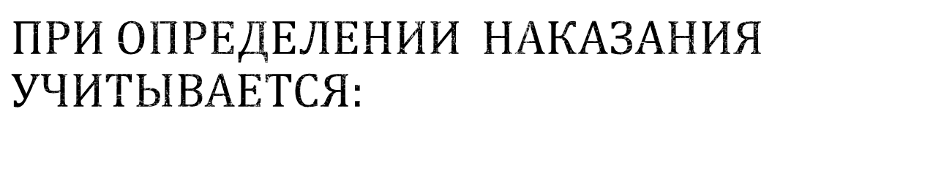
Причиненный ущерб. Крупным ущербом признается ущерб, сумма которого превышает один миллион рублей.
Характер объекта посягательства, особенно из числа социальной инфраструктуры.

Slide 9
Под объектами социальной инфраструктуры понимаются предприятия и организации систем организации систем здравоохранения, образования, дошкольного воспитания; предприятия и организации, связанные с отдыхом и досугом; розничная торговля, общественное питание, сфера услуг, спортивно-оздоровительные учреждения; пассажирский транспорт и связь по обслуживанию населения; система учреждений, оказывающих услуги правового и финансово-кредитного характера (юридические консультации, нотариальные конторы, сберегательные кассы, банки) и др.

Slide 10
ПОМНИТЕ!
Сообщая об акте терроризма, вы посягаете на общественную безопасность, в связи с чем, нарушается нормальная деятельность учреждений, отвлекаются значительные силы и средства правоохранительных органов, причиняется вред интересам конкретных граждан.
Ваши слова и действия могут образовать состав уголовно-наказуемого деяния, предусмотренного ст. 207 УК РФ (заведомо ложное сообщение об акте терроризма).

Slide 11
Мотив ваших действий может быть любым: хулиганским, желание проверить «качество и быстроту» работы правоохранительных органов, нарушить обычный порядок работы каких-либо организаций.
Ответственность за совершение данного преступления наступает с 14 лет.

Slide 12
Ответственность предусмотрена для лиц, достигших 14-летнего возраста!

